Slide 1
Lập Trình Giao Diện

Slide 2
GUI’s
Gói AWT được sử dụng trong các phiên bản trước jdk1.2 (java2)
Swing được đưa vào trong phiên bản jdk1.2 và có nhiều chức năng hơn AWT
Swing Components thường có tên bắt đầu với 'J'
  AWT có lớp Panel
  Swing có lớp tương ứng là JPanel

Slide 3
Graphical User Interface (GUI)
AWT (Abstract Windows Toolkits)
import java.awt.*;
Swing (Java Foundation Classes Package)
import javax.swing.*;
import java.awt.*;
import java.awt.event.*;
Tất cả Swing component có tên bắt đầu với J…

Slide 4
The Swing API
Gói Swing là 1 thành phần của Java Foundation Classes (JFC)
JFC cung cấp một tập các chức năng giúp xây dựng các ứng dụng GUI.

Slide 5
GUI
Java GUI hierarchy
AWT
LayoutManager
FontMetrics
Panel
Applet
JApplet
Graphics
Object
Component
Container
Window
Frame
JFrame
Font
Color
Dialog
JDialog
Dimension
JComponent
Swing
lightweight
heavyweight

Slide 6
GUI
Java GUI hierarchy
JMenuBar
JMenuItem
AbstractButton
JButton
JComboBox
JScrollPane
…
JComponent
JLabel
JTextArea
JTextComponent
JTextField
JPasswordField
JPanel
… etc.
Swing
lightweight
heavyweight

Slide 7
Swing Components
Swing Components có nhiều mức khác nhau
Các mức này qui định các Component trong 1 ứng dụng GUI kết hợp với nhau.
Cách kết hợp này gọi là Swing Containment Hierarchy

Slide 8
Khái niệm container
Là thành phần mà có thể chứa các thành phần khác,có thể vẽ và tô màu.
  Frame/JFrame, Panel/JPanel, Dialog/JDialog, ScrollPane/JScrollPane, …
Gắn component vào khung chứa
  containerObj.add(compObj);
Lấy thông tin của component
  objectName.get…( );
Gán thông tin cho component
  objectName.set…( );

Slide 9
Nguyên tắc xây dựng GUI trong java
Lựa chọn 1 container: Frame/JFrame, Window/JWindow, Dialog/JDialog, …
Tạo các điều khiển: (buttons, text areas..)
Đưa các điều khiển vào vùng chứa
Sắp xếp các điều khiển(layout)
Thêm các xử lý sự kiện (Listeners)

Slide 10
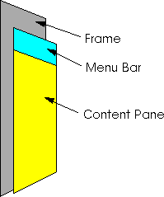
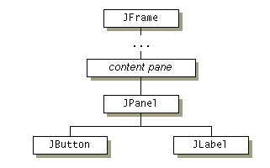
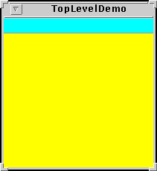
Containment Hierarchy
Top-level container: JFrame, JDialog, JApplet

Slide 11
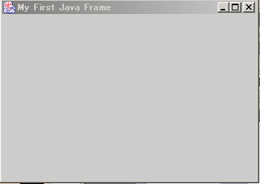
Ví Dụ JFrame
import javax.swing.*;
class Frame1 extends JFrame {
/* Construction of the frame */
public Frame1() {
this.setSize(350, 250);
this.setTitle("My First Java Frame");
}
}
public class AppFrame1 {
public static void main(String[ ] args) {
Frame1 frame = new Frame1();
frame.setVisible(true);
}
}
closing window
AppFrame1.java
250
350

Slide 12
Containment Hierarchy
Top Level Container
Intermediate Container
Atomic Component N
Atomic Component N
Atomic Component N

Slide 13
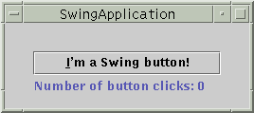
Containment Hierarchy
Top Level
(JFrame)
Atomic
(JButton)
Intermediate
(JPanel)
Atomic
(JLabel)

Slide 14
Containment Hierarchy
Top Level Containers
  Là nơi để hiển thị các Component khác
  Ví dụ:
    JFrame
    JDialog
    JApplet

Slide 15
Containment Hierarchy
Intermediate Containers
  Dùng để xác định vị trí của các Atomic Components
  Hoặc cung cấp cơ chế để tương tác với khung chứa.
  Ví dụ:
    JPanel
    JScrollPane
    JTabbedPane

Slide 16
Containment Hierarchy
Atomic Components
  Không chứa các Components khác
  Dùng để cung cấp thông tin đến người sử dụng
  Hoặc lấy thông tin từ người sử dụng
  Ví dụ:
    JButton
    JLabel
    JComboBox
    JTextField
    JTable

Slide 17
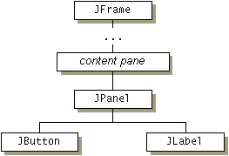
Containment Hierarchy
Mọi Top Level Container có 1 intermediate Container gọi là Content Pane
Các atomic component phải
gắn vào content pane
  Ví dụ –
JFrame frame = new JFrame(...);
JPanel pane = new JPanel();
frame.getContentPane().add(pane);

Slide 18
Khái niệm Layout Manager
Các loại layout khác nhau:
  Flow Layout
  Border Layout
  Grid Layout
  GridBag Layout
  Null Layout
  …
Trình quản lý layout được thiết lập bằng cách gọi phương thức ‘setLayout( )’

Slide 19
FlowLayout
Là trình quản lý layout mặc định cho các applet và các panel
Với FlowLayout các thành phần sẽ được xắp xếp từ góc trái trên đến góc phải dưới của màn hình
Các constructor:
  FlowLayout layout = new FlowLayout();
  FlowLayout layout = new FlowLayout(FlowLayout.RIGHT);
  // Canh lề bên phải

Slide 20
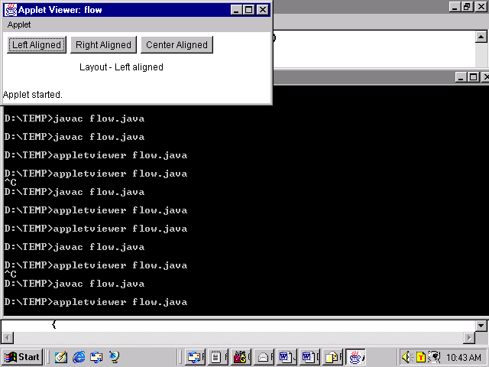
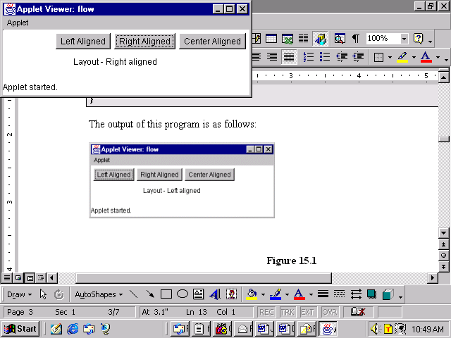
FlowLayout
Flow Layout – Left and Right Aligned

Slide 21
BorderLayout
Là trình quản lý layout mặc định cho Window, Frame và Dialog
Trình quản lý này có thể xắp xếp đến 5 thành phần trong container
Các thành phần có thể được đặt vào 5 hướng NORTH, EAST, SOUTH, WEST và CENTER của container
Ví dụ: Để thêm một thành phần vào vùng North của container
  Button b1= new Button(“North Button”);
  setLayout(new BorderLayout( ));
  add(b1, BorderLayout.NORTH);

Slide 22
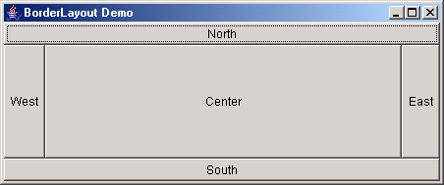
BorderLayout

Slide 23
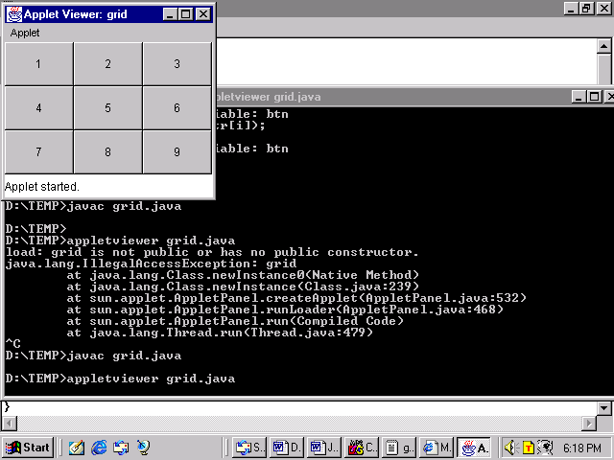
GridLayout
Hỗ trợ việc chia container thành một lưới
Các thành phần được bố trí trong các dòng và cột
Một ô lưới nên chứa ít nhất một thành phần
Kiểu layout này được sử dụng khi tất cả các thành phần có cùng kích thước
  GridLayout layout = new GridLayout(no. of rows, no. of columns);
  containerObj.setLayout(layout);

Slide 24
GridBagLayout
Bố trí các thành phần một cách chính xác
Các thành phần không cần có cùng kích thước
Các thành phần được xắp xếp trong một lưới chứa các dòng và các cột
Thứ tự đặt các thành phần không tuân theo hướng từ trái-sang-phải và trên-xuống-dưới
Hàm constructor
  GridBagLayout gb = new GridBagLayout( );

Slide 25
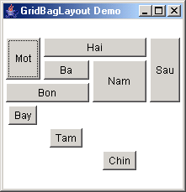
GridBagLayout
Lớp ‘GridBagLayoutConstraints’ lưu trữ tất cả các thông tin mà lớp GridLayout yêu cầu: Vị trí và kích thuớc mỗi thành phần

Slide 26
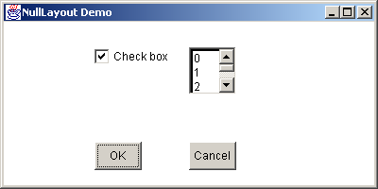
NullLayout
Tự do trong việc định vị trí và kích thước của các components
  Frame fr = new Frame("NullLayout Demo");
  fr.setLayout(null);

Slide 27
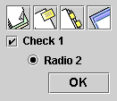
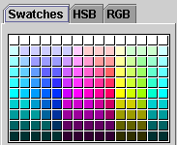


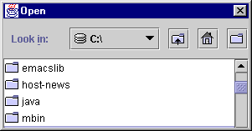

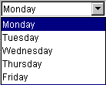
Swing Components

Slide 28
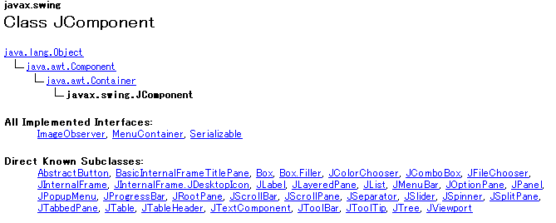
Sử Dụng Swing Component

Slide 29
2. Using Swing Components
add, set, get method
• Phương thức dùng để gắn components:
objectName.add(… );
• Phương thức dùng để lấy thuộc tính:
objectName.getxxx( );
• Phương thức dùng để gán thuộc tính:
objectName.setxxx( );

Slide 30
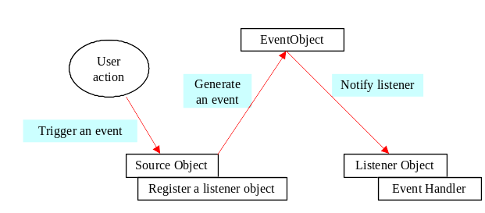
Mô hình xử lý sự kiện
Có 3 yếu tố quan trọng trong mô hình xử lý sự kiện:
  Nguồn phát sinh sự kiện (event source)
  Sự kiện (event object)
  Bộ lắng nghe sự kiện (event listener)

Slide 31
Xử Lý Sự Kiện
• Khai báo lớp xử lý sự kiện
public class MyClass implements <Event>Listener
• Cài đặt các phương thức trong listener interface.
Ví dụ: ActionListener
public void actionPerformed(ActionEvent e) { ...//code that reacts to the action... }
• Gắn bộ xử lý vào component
someComponent.add<Event>Listener(
instanceOfMyClass);

Slide 32
Hành động, sự kiện, lắng nghe
Đối tượng | Sự kiện | Bộ lắng nghe
Window, Frame, … | WindowEvent | WindowListener
Button, MenuItem, … | ActionEvent | ActionListener
TextComponent, … | TextEvent | TextListener
List, … | ActionEvent | ActionListener
… | ItemEvent | ItemListener
 | ComponentEvent | ComponentListener
 | MouseEvent | MouseListener
 |  | MouseMotionListener
 | KeyEvent | KeyListener

Slide 33
JLabel
Label dùng để hiển thị một chuỗi văn bản thông thường nhằm mô tả thêm thông tin cho các đối tượng khác.
Các constructor của JLabel:
JLabel()
JLabel(String text)
JLabel(String text,int hAlignment)
JLabel(Icon icon)
JLabel(Icon icon, int hAlignment)
JLabel(String text,Icon icon,int hAlignment)

Slide 34
Các thuộc tính JLabel
text
icon
horizontalAlignment
verticalAlignment
Using Labels

Slide 35

Ví Dụ

Slide 36
JButton
Button là một thành phần gây ra một sự kiện hành động khi được kích chuột.
Các constructor của JButton:
JButton()
JButton(String text)
JButton(String text, Icon icon)
JButton(Icon icon)

Slide 37
Các thuộc tính JButton
text
icon
mnemonic
horizontalAlignment
verticalAlignment
horizontalTextPosition
verticalTextPosition
Using Buttons

Slide 38
Đáp ứng các sự kiện JButton
public void actionPerformed(ActionEvent e)
{
// Get the button label
String actionCommand = e.getActionCommand();
// Make sure the event source is Left button
if (e.getSource() instanceof JButton)
// Make sure it is the right button
if ("Left".equals(actionCommand))
System.out.println ("Button pressed!");
}

Slide 39
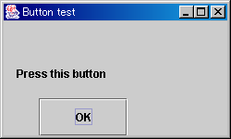
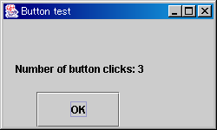

Slide 40
Menus
Java cung cấp một số lớp - JMenuBar, JMenu, JMenuItem, JCheckBoxMenuItem, và JRadioButtonMenuItem - để thực thi menu trong một frame.
Một JFrame hoặc JApplet có thể chứa một menu bar trên đó có gắn các pull-down menu. Các menu chứa các menu item để người dùng lựa chọn (hoặc bật/tắt). Menu bar có thể được xem như một cấu trúc để hỗ trợ các menu.

Slide 41
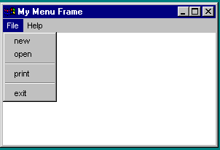
Menu Demo

Slide 42
Lớp JMenuBar
Menu bar chứa các menu; menu bar chỉ có thể được thêm vào 1 frame. Đoạn code sau tạo và thêm một JMenuBar vào 1 frame:
JFrame f = new JFrame();
f.setSize(300, 200);
f.setVisible(true);
JMenuBar mb = new JMenuBar(); f.setJMenuBar(mb);

Slide 43
Lớp Menu
Bạn gắn các menu vào một JMenuBar. Đoạn code sau tạo 2 menu File và Help, và thêm chúng vào JMenuBar mb:
JMenu fileMenu = new JMenu("File", false);
JMenu helpMenu = new JMenu("Help", true);
mb.add(fileMenu);
mb.add(helpMenu);

Slide 44
Lớp JMenuItem
Đoạn code sau thêm các mục chọn (menu item) và các separator trong menu fileMenu:
fileMenu.add(new JMenuItem("New"));
fileMenu.add(new JMenuItem("Open"));
fileMenu.addSeparator();
fileMenu.add(new JMenuItem("Print"));
fileMenu.addSeparator();
fileMenu.add(new JMenuItem("Exit"));

Slide 45
Submenus
Bạn có thể thêm các submenus vào các menu item. Đoạn code sau thêm các submenu “Unix”, “NT”, và “Win95” vào trong mục chọn “Software”.
JMenu softwareHelpSubMenu = new JMenu("Software");
JMenu hardwareHelpSubMenu = new JMenu("Hardware");
helpMenu.add(softwareHelpSubMenu);
helpMenu.add(hardwareHelpSubMenu);
softwareHelpSubMenu.add(new JMenuItem("Unix"));
softwareHelpSubMenu.add(new JMenuItem("NT"));
softwareHelpSubMenu.add(new JMenuItem("Win95"));

Slide 46
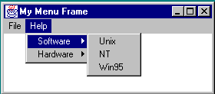
Submenu Demo

Slide 47
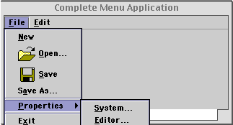

Slide 48
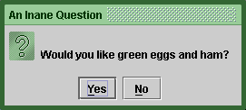
SWING Dialog Boxes
  Nhận thông tin từ người sử dụng
      số liệu,…
      danh mục tập tin,…
  Hiển thị kết quả
      hiển thị thông tin cảnh báo
      in kết quả lên màn hình,…

Slide 49
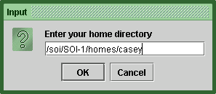
JOptionPane
JOptionPane.showInputDialog(“Enter your home directory”);

Slide 50
JOptionPane
Static method call
JOptionPane.showInputDialog(“Enter your home directory”);

Slide 51
JOptionPane
showConfirmDialog Asks a confirming question, like yes/no/cancel.
showInputDialog Prompt for some input.
showMessageDialog Tell the user about something that has happened.
showOptionDialog The Grand Unification of the above three.

Slide 52
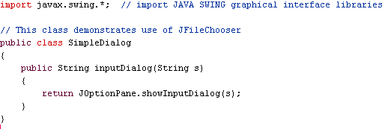
Sử Dụng JOptionPane
JOptionPane
// static method call

Slide 53
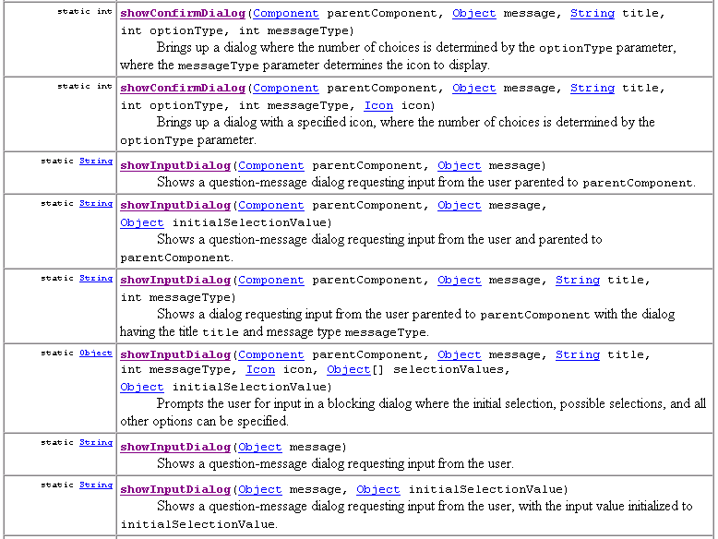

Slide 54
Using JOptionPane
JOptionPane
// static method call

Slide 55
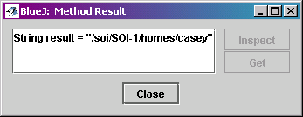
JOptionPane
JOptionPane.showInputDialog(“Enter your home directory”);

Slide 56
JFileChooser
int showOpenDialog(Component parent): mở hộp thoại đọc tập tin
int showSaveDialog(Component parent): mở hộp thoại lưu tập tin
JFileChooser() : tạo đối tượng dùng để mở hộp thoại ghi/đọc tập tin
File getSelectedFile(): lấy thông tin về tập tin/thư mục được chọn
  String getPath()
  String getName()

Slide 57
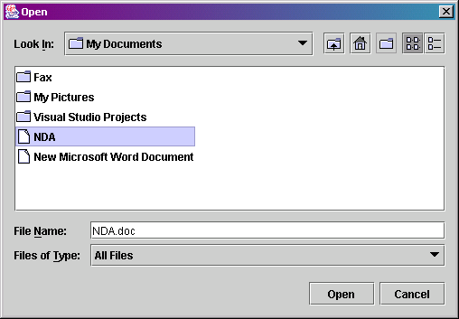
JFileChooser

Slide 58
JFileChooser
JFileChooser.APPROVE_OPTION

Slide 59
JFileChooser
JFileChooser.CANCEL_OPTION

Slide 60
JFileChooser
if (returnValue == JFileChooser.APPROVE_OPTION)
filename = fc.getName();

Slide 61
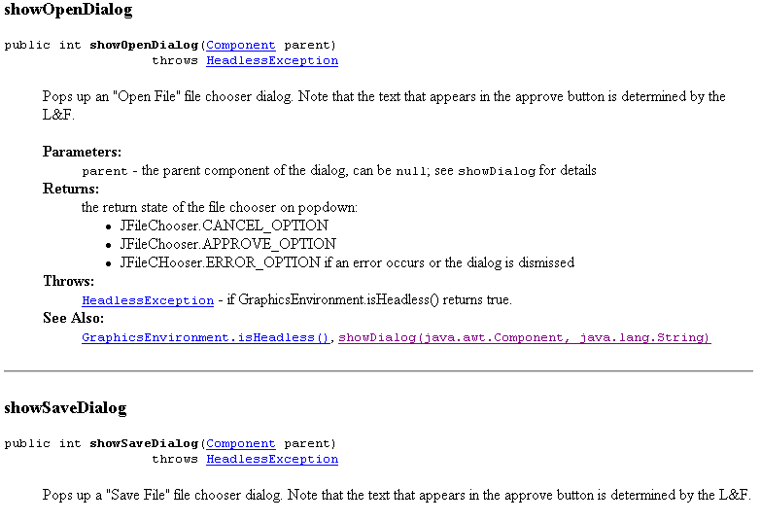

Slide 63
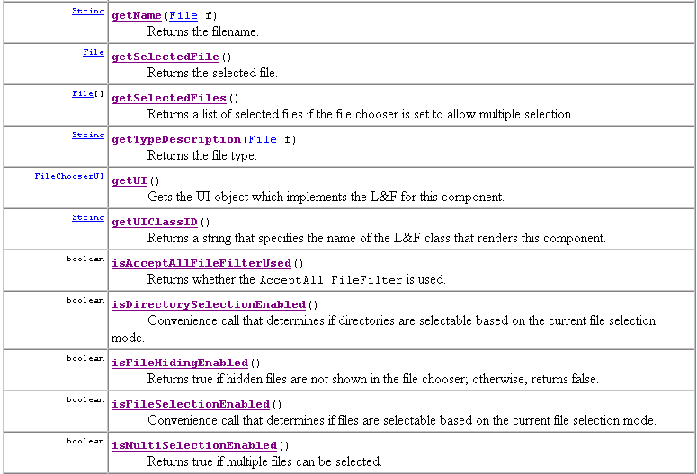

Slide 64
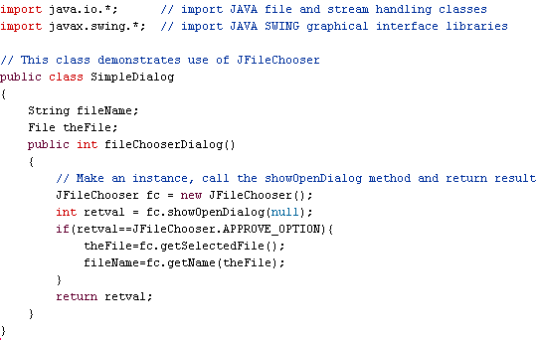
Using JFileChooser

Slide 65
Using JFileChooser

Slide 66
Using JFileChooser
a File object
a String

Slide 67
Lọc Tập Tin Hiển Thị
FileNameExtensionFilter(String dispc, String filter)
  FileNameExtensionFilter filter = new FileNameExtensionFilter( "JPG & GIF Images", "jpg", "gif");
JFileChooser :
  setFileFilter(FileNameExtensionFilter filter)

Slide 68
JTextField
Text field là ô nhập dữ liệu dạng văn bản trên 1 dòng.
Các constructor của JTextField:
JTextField()
JTextField(int columns)
Tạo một text field trống có số cột xác định.
JTextField(String text)
Tạo một text field với văn bản có sẵn.
JTextField(String text, int columns)
Tạo một text field với văn bản có sẵn và số cột xác định.

Slide 69
Các thuộc tính JTextField
text
horizontalAlignment
editable
columns

Slide 70
Các phương thức JTextField
getText()
Trả về chuỗi ký tự trong text field.
setText(String text)
Đặt chuỗi ký tự trong text field.
setEditable(boolean editable)
Cho phép hoặc vô hiệu hóa soạn thảo trong text field. Mặc định, editable là true.
setColumns(int)
Thiết lập số cột trong text field. Chiều dài của text field có thể thay đổi.

Slide 71
JTextArea
TextArea là khung cho phép người sử dụng nhập vào nhiều dòng văn bản.
Các constructor của JTextArea:
JTextArea()
JTextArea(String s)
JTextArea(int rows, int columns)
JTextArea(String s, int rows, int columns)

Slide 72
Các thuộc tính JTextArea
text
editable
columns
lineWrap
wrapStyleWord
rows
lineCount
tabSize

Slide 73
Swing Button Classes
JComponent
AbstractButton
JButton
JToggleButton
JCheckBox
JRadioButton

Slide 74
JCheckBox and JRadioButton
Các nút lệnh thay đổi trạng thái
  Nhận các giá trị on/off hoặc true/false
  Swing hỗ trợ các kiểu:
    JCheckBox
    JRadioButton

Slide 75
Item Event
Được tạo ra khi người dùng chọn các mục khác nhau trên JCheckBox, JRadioButton,..
Các phương thức
  Object getItem(): trả về mục được chọn
  int getStateChange(): trả về trạng thái trạng thái của mục chọn
  (DESELECTED/SELECTED)

Slide 76
Item Listener
void itemStateChanged(ItemEvent e): được gọi thi hành khi người dùng chọn hoặc bỏ chọn 1 mục.

Slide 77
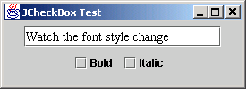
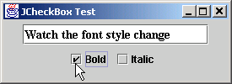
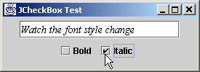
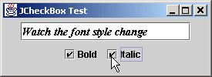
Ví Dụ JCheckBox

Slide 78
1 // Fig. 12.11: CheckBoxTest.java
2 // Creating Checkbox buttons.
3
4 // Java core packages
5 import java.awt.*;
6 import java.awt.event.*;
7
8 // Java extension packages
9 import javax.swing.*;
10
11 public class CheckBoxTest extends JFrame {
12 private JTextField field;
13 private JCheckBox bold, italic;
14
15 // set up GUI
16 public CheckBoxTest()
17 {
18 super( "JCheckBox Test" );
19
20 // get content pane and set its layout
21 Container container = getContentPane();
22 container.setLayout( new FlowLayout() );
23
24 // set up JTextField and set its font
25 field =
26 new JTextField( "Watch the font style change", 20 );
27 field.setFont( new Font( "Serif", Font.PLAIN, 14 ) );
28 container.add( field );
29
30 // create checkbox objects
31 bold = new JCheckBox( "Bold" );
32 container.add( bold );
33
34 italic = new JCheckBox( "Italic" );
35 container.add( italic );
CheckBoxTest.java
Line 13
Line 27
Lines 31-35
Declare two JCheckBox instances
Set JTextField font to Serif, 14-point plain
Instantiate JCheckBoxs for bolding and italicizing JTextField text, respectively

Slide 79
36
37 // register listeners for JCheckBoxes
38 CheckBoxHandler handler = new CheckBoxHandler();
39 bold.addItemListener( handler );
40 italic.addItemListener( handler );
41
42 setSize( 275, 100 );
43 setVisible( true );
44 }
45
46 // execute application
47 public static void main( String args[] )
48 {
49 CheckBoxTest application = new CheckBoxTest();
50
51 application.setDefaultCloseOperation(
52 JFrame.EXIT_ON_CLOSE );
53 }
54
55 // private inner class for ItemListener event handling
56 private class CheckBoxHandler implements ItemListener {
57 private int valBold = Font.PLAIN;
58 private int valItalic = Font.PLAIN;
59
60 // respond to checkbox events
61 public void itemStateChanged( ItemEvent event )
62 {
63 // process bold checkbox events
64 if ( event.getItem() == bold )
65
66 if ( event.getStateChange() == ItemEvent.SELECTED )
67 valBold = Font.BOLD;
68 else
69 valBold = Font.PLAIN;
70
Register JCheckBoxs to receive events from CheckBoxHandler
CheckBoxTest.java
Lines 38-40
Line 61
When user selects JCheckBox, CheckBoxHandler invokes method itemStateChanges of all registered listeners

Slide 80
71 // process italic checkbox events
72 if ( event.getSource() == italic )
73
74 if ( event.getStateChange() == ItemEvent.SELECTED )
75 valItalic = Font.ITALIC;
76 else
77 valItalic = Font.PLAIN;
78
79 // set text field font
80 field.setFont(
81 new Font( "Serif", valBold + valItalic, 14 ) );
82 }
83
84 } // end private inner class CheckBoxHandler
85
86 } // end class CheckBoxTest
CheckBoxTest.java
Lines 80-81
Change JTextField font, depending on which JCheckBox was selected

Slide 81
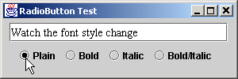
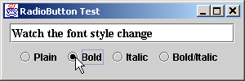
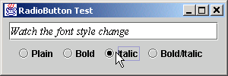
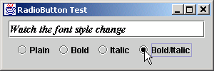
RadioButtonTest.java

Slide 82
1 // Fig. 12.12: RadioButtonTest.java
2 // Creating radio buttons using ButtonGroup and JRadioButton.
3
4 // Java core packages
5 import java.awt.*;
6 import java.awt.event.*;
7
8 // Java extension packages
9 import javax.swing.*;
10
11 public class RadioButtonTest extends JFrame {
12 private JTextField field;
13 private Font plainFont, boldFont, italicFont, boldItalicFont;
14 private JRadioButton plainButton, boldButton, italicButton,
15 boldItalicButton;
16 private ButtonGroup radioGroup;
17
18 // create GUI and fonts
19 public RadioButtonTest()
20 {
21 super( "RadioButton Test" );
22
23 // get content pane and set its layout
24 Container container = getContentPane();
25 container.setLayout( new FlowLayout() );
26
27 // set up JTextField
28 field =
29 new JTextField( "Watch the font style change", 25 );
30 container.add( field );
31
32 // create radio buttons
33 plainButton = new JRadioButton( "Plain", true );
34 container.add( plainButton );
35
RadioButtonTest.java
Lines 14-15
Line 16
Declare four JRadioButton instances
JRadioButtons normally appear as a ButtonGroup

Slide 83
36 boldButton = new JRadioButton( "Bold", false);
37 container.add( boldButton );
38
39 italicButton = new JRadioButton( "Italic", false );
40 container.add( italicButton );
41
42 boldItalicButton = new JRadioButton(
43 "Bold/Italic", false );
44 container.add( boldItalicButton );
45
46 // register events for JRadioButtons
47 RadioButtonHandler handler = new RadioButtonHandler();
48 plainButton.addItemListener( handler );
49 boldButton.addItemListener( handler );
50 italicButton.addItemListener( handler );
51 boldItalicButton.addItemListener( handler );
52
53 // create logical relationship between JRadioButtons
54 radioGroup = new ButtonGroup();
55 radioGroup.add( plainButton );
56 radioGroup.add( boldButton );
57 radioGroup.add( italicButton );
58 radioGroup.add( boldItalicButton );
59
60 // create font objects
61 plainFont = new Font( "Serif", Font.PLAIN, 14 );
62 boldFont = new Font( "Serif", Font.BOLD, 14 );
63 italicFont = new Font( "Serif", Font.ITALIC, 14 );
64 boldItalicFont =
65 new Font( "Serif", Font.BOLD + Font.ITALIC, 14 );
66 field.setFont( plainFont );
67
68 setSize( 300, 100 );
69 setVisible( true );
70 }
RadioButtonTest.java
Lines 36-44
Lines 47-51
Lines 54-58
Instantiate JRadioButtons for manipulating JTextField text font
Register JRadioButtons to receive events from RadioButtonHandler
JRadioButtons belong to ButtonGroup

Slide 84
71
72 // execute application
73 public static void main( String args[] )
74 {
75 RadioButtonTest application = new RadioButtonTest();
76
77 application.setDefaultCloseOperation(
78 JFrame.EXIT_ON_CLOSE );
79 }
80
81 // private inner class to handle radio button events
82 private class RadioButtonHandler implements ItemListener {
83
84 // handle radio button events
85 public void itemStateChanged( ItemEvent event )
86 {
87 // user clicked plainButton
88 if ( event.getItem() == plainButton )
89 field.setFont( plainFont );
90
91 // user clicked boldButton
92 else if (event.getItem() == boldButton )
93 field.setFont( boldFont );
94
95 // user clicked italicButton
96 else if (event.getItem() == italicButton )
97 field.setFont( italicFont );
98
99 // user clicked boldItalicButton
100 else if (event.getItem() == boldItalicButton )
101 field.setFont( boldItalicFont );
102 }
103
104 } // end private inner class RadioButtonHandler
105
106 } // end class RadioButtonTest
RadioButtonTest.java
Lines 85-104
Lines 88-102
When user selects JRadioButton, RadioButtonHandler invokes method itemStateChanged of all registered listeners
Set font corresponding to JRadioButton selected

Slide 85
JComboBox
JComboBox
  Dùng để liệt kê danh sách các mục mà người dùng có thể chọn
  Còn được gọi là drop-down list
  Phát sinh sự kiện ItemEvent khi người sử dụng chọn 1 mục trong danh sách
  JComboBox(Object[] items)

Slide 86
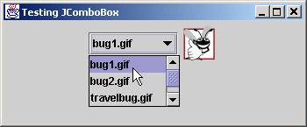
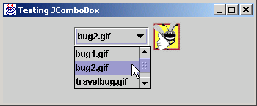
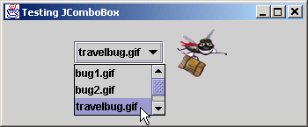
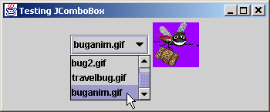
ComboBoxTest.java

Slide 87
1 // Fig. 12.13: ComboBoxTest.java
2 // Using a JComboBox to select an image to display.
3
4 // Java core packages
5 import java.awt.*;
6 import java.awt.event.*;
7
8 // Java extension packages
9 import javax.swing.*;
10
11 public class ComboBoxTest extends JFrame {
12 private JComboBox imagesComboBox;
13 private JLabel label;
14
15 private String names[] =
16 { "bug1.gif", "bug2.gif", "travelbug.gif", "buganim.gif" };
17 private Icon icons[] = { new ImageIcon( names[ 0 ] ),
18 new ImageIcon( names[ 1 ] ), new ImageIcon( names[ 2 ] ),
19 new ImageIcon( names[ 3 ] ) };
20
21 // set up GUI
22 public ComboBoxTest()
23 {
24 super( "Testing JComboBox" );
25
26 // get content pane and set its layout
27 Container container = getContentPane();
28 container.setLayout( new FlowLayout() );
29
30 // set up JComboBox and register its event handler
31 imagesComboBox = new JComboBox( names );
32 imagesComboBox.setMaximumRowCount( 3 );
33
34 imagesComboBox.addItemListener(
35
ComboBoxTest.java
Lines 31-32
Line 34
Instantiate JComboBox to show three Strings from names array at a time
Register JComboBox to receive events from anonymous ItemListener

Slide 88
36 // anonymous inner class to handle JComboBox events
37 new ItemListener() {
38
39 // handle JComboBox event
40 public void itemStateChanged( ItemEvent event )
41 {
42 // determine whether check box selected
43 if ( event.getStateChange() == ItemEvent.SELECTED )
44 label.setIcon( icons[
45 imagesComboBox.getSelectedIndex() ] );
46 }
47
48 } // end anonymous inner class
49
50 ); // end call to addItemListener
51
52 container.add( imagesComboBox );
53
54 // set up JLabel to display ImageIcons
55 label = new JLabel( icons[ 0 ] );
56 container.add( label );
57
58 setSize( 350, 100 );
59 setVisible( true );
60 }
61
62 // execute application
63 public static void main( String args[] )
64 {
65 ComboBoxTest application = new ComboBoxTest();
66
67 application.setDefaultCloseOperation(
68 JFrame.EXIT_ON_CLOSE );
69 }
70
71 } // end class ComboBoxTest
ComboBoxTest.java
Lines 40-46
Lines 43-45
When user selects item in JComboBox, ItemListener invokes method itemStateChanged of all registered listeners
Set appropriate Icon depending on user selection

Slide 89
JList
Jlist
  Danh sách các mục chọn
  Có thể chọn 1 hoặc nhiều mục
  Phát sinh ListSelectionEvent khi người dùng chọn
Các phương thức
  JList(Object[] listData)
  int getSelectedIndex()
  Object[] getSelectedValues()
  void setListData(Object[] listData)
  void setSelectedIndex(int idx)
ListSelectionListener
  void valueChanged(ListSelectionEvent e)

Slide 90
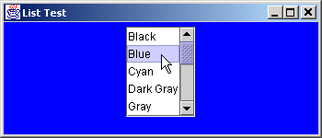
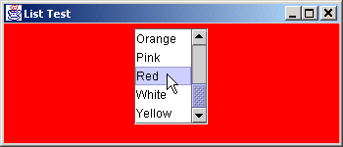
Jlist Demo

Slide 91
1 // Fig. 12.14: ListTest.java
2 // Selecting colors from a JList.
3
4 // Java core packages
5 import java.awt.*;
6
7 // Java extension packages
8 import javax.swing.*;
9 import javax.swing.event.*;
10
11 public class ListTest extends JFrame {
12 private JList colorList;
13 private Container container;
14
15 private String colorNames[] = { "Black", "Blue", "Cyan",
16 "Dark Gray", "Gray", "Green", "Light Gray", "Magenta",
17 "Orange", "Pink", "Red", "White", "Yellow" };
18
19 private Color colors[] = { Color.black, Color.blue,
20 Color.cyan, Color.darkGray, Color.gray, Color.green,
21 Color.lightGray, Color.magenta, Color.orange, Color.pink,
22 Color.red, Color.white, Color.yellow };
23
24 // set up GUI
25 public ListTest()
26 {
27 super( "List Test" );
28
29 // get content pane and set its layout
30 container = getContentPane();
31 container.setLayout( new FlowLayout() );
32
33 // create a list with items in colorNames array
34 colorList = new JList( colorNames );
35 colorList.setVisibleRowCount( 5 );
ListTest.java
Line 34
Use colorNames array to populate JList

Slide 92
36
37 // do not allow multiple selections
38 colorList.setSelectionMode(
39 ListSelectionModel.SINGLE_SELECTION );
40
41 // add a JScrollPane containing JList to content pane
42 container.add( new JScrollPane( colorList ) );
43
44 // set up event handler
45 colorList.addListSelectionListener(
46
47 // anonymous inner class for list selection events
48 new ListSelectionListener() {
49
50 // handle list selection events
51 public void valueChanged( ListSelectionEvent event )
52 {
53 container.setBackground(
54 colors[ colorList.getSelectedIndex() ] );
55 }
56
57 } // end anonymous inner class
58
59 ); // end call to addListSelectionListener
60
61 setSize( 350, 150 );
62 setVisible( true );
63 }
64
65 // execute application
66 public static void main( String args[] )
67 {
68 ListTest application = new ListTest();
69
JList allows single selections
ListTest.java
Lines 38-39
Lines 45-59
Lines 51-55
Lines 53-54
Register JList to receive events from anonymous ListSelectionListener
When user selects item in JList, ListSelectionListener invokes method valueChanged of all registered listeners
Set appropriate background depending on user selection

Slide 93
70 application.setDefaultCloseOperation(
71 JFrame.EXIT_ON_CLOSE );
72 }
73
74 } // end class ListTest
ListTest.java

Slide 94
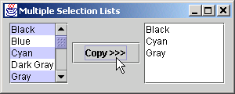
Multiple-Selection Lists
Multiple-selection list
  Chọn nhiều mục trên Jlist

Slide 95
1 // Fig. 12.15: MultipleSelection.java
2 // Copying items from one List to another.
3
4 // Java core packages
5 import java.awt.*;
6 import java.awt.event.*;
7
8 // Java extension packages
9 import javax.swing.*;
10
11 public class MultipleSelection extends JFrame {
12 private JList colorList, copyList;
13 private JButton copyButton;
14
15 private String colorNames[] = { "Black", "Blue", "Cyan",
16 "Dark Gray", "Gray", "Green", "Light Gray",
17 "Magenta", "Orange", "Pink", "Red", "White", "Yellow" };
18
19 // set up GUI
20 public MultipleSelection()
21 {
22 super( "Multiple Selection Lists" );
23
24 // get content pane and set its layout
25 Container container = getContentPane();
26 container.setLayout( new FlowLayout() );
27
28 // set up JList colorList
29 colorList = new JList( colorNames );
30 colorList.setVisibleRowCount( 5 );
31 colorList.setFixedCellHeight( 15 );
32 colorList.setSelectionMode(
33 ListSelectionModel.MULTIPLE_INTERVAL_SELECTION );
34 container.add( new JScrollPane( colorList ) );
35
MultipleSelection.java
Line 29
Lines 32-33
Use colorNames array to populate JList
JList colorList allows multiple selections

Slide 96
36 // create copy button and register its listener
37 copyButton = new JButton( "Copy >>>" );
38
39 copyButton.addActionListener(
40
41 // anonymous inner class for button event
42 new ActionListener() {
43
44 // handle button event
45 public void actionPerformed( ActionEvent event )
46 {
47 // place selected values in copyList
48 copyList.setListData(
49 colorList.getSelectedValues() );
50 }
51
52 } // end anonymous inner class
53
54 ); // end call to addActionListener
55
56 container.add( copyButton );
57
58 // set up JList copyList
59 copyList = new JList();
60 copyList.setVisibleRowCount( 5 );
61 copyList.setFixedCellWidth( 100 );
62 copyList.setFixedCellHeight( 15 );
63 copyList.setSelectionMode(
64 ListSelectionModel.SINGLE_INTERVAL_SELECTION );
65 container.add( new JScrollPane( copyList ) );
66
67 setSize( 300, 120 );
68 setVisible( true );
69 }
70
MultipleSelection.java
Lines 48-49
Lines 63-64
When user presses JButton, JList copyList adds items that user selected from JList colorList
JList colorList allows single selections

Slide 97
71 // execute application
72 public static void main( String args[] )
73 {
74 MultipleSelection application = new MultipleSelection();
75
76 application.setDefaultCloseOperation(
77 JFrame.EXIT_ON_CLOSE );
78 }
79
80 } // end class MultipleSelection
MultipleSelection.java

Slide 98
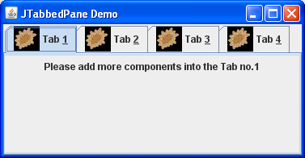
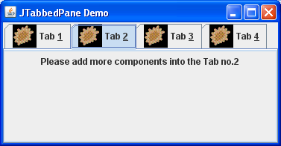
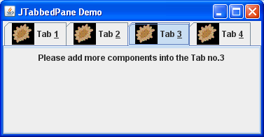

JTabbedPane

Slide 99

JTablePane

Slide 100

JTabbedPane
Tạo mới đối tượng JTabbedPane
JTabbedPane tabbedPane = new JTabbedPane();
Gắn thêm 1 Tab mới vào đối tượng JTabbedPane
tabbedPane.addTab(“Tab name”, icon, component, “Tooltip”);

Slide 101

JTabbedPane

Slide 102

JSplitPane
http://java.sun.com/docs/books/tutorial/uiswing/examples/components/

Slide 103

JSplitPane

Slide 104

JSplitPane, JScrollPane, JList

Slide 105

JSplitPane, JScrollPane, JList

Slide 106
Mouse Event Handling
Event-listener của mouse events
  MouseListener
  MouseMotionListener

Slide 107

Fig. 12.16 MouseListener and MouseMotionListener interface methods

Slide 108
1 // Fig. 12.17: MouseTracker.java
2 // Demonstrating mouse events.
3
4 // Java core packages
5 import java.awt.*;
6 import java.awt.event.*;
7
8 // Java extension packages
9 import javax.swing.*;
10
11 public class MouseTracker extends JFrame
12 implements MouseListener, MouseMotionListener {
13
14 private JLabel statusBar;
15
16 // set up GUI and register mouse event handlers
17 public MouseTracker()
18 {
19 super( "Demonstrating Mouse Events" );
20
21 statusBar = new JLabel();
22 getContentPane().add( statusBar, BorderLayout.SOUTH );
23
24 // application listens to its own mouse events
25 addMouseListener( this );
26 addMouseMotionListener( this );
27
28 setSize( 275, 100 );
29 setVisible( true );
30 }
31
32 // MouseListener event handlers
33
34 // handle event when mouse released immediately after press
35 public void mouseClicked( MouseEvent event )
MouseTracker.java
Lines 25-26
Line 35
Register JFrame to receive mouse events
Invoked when user presses and releases mouse button

Slide 109
36 {
37 statusBar.setText( "Clicked at [" + event.getX() +
38 ", " + event.getY() + "]" );
39 }
40
41 // handle event when mouse pressed
42 public void mousePressed( MouseEvent event )
43 {
44 statusBar.setText( "Pressed at [" + event.getX() +
45 ", " + event.getY() + "]" );
46 }
47
48 // handle event when mouse released after dragging
49 public void mouseReleased( MouseEvent event )
50 {
51 statusBar.setText( "Released at [" + event.getX() +
52 ", " + event.getY() + "]" );
53 }
54
55 // handle event when mouse enters area
56 public void mouseEntered( MouseEvent event )
57 {
58 JOptionPane.showMessageDialog( null, "Mouse in window" );
59 }
60
61 // handle event when mouse exits area
62 public void mouseExited( MouseEvent event )
63 {
64 statusBar.setText( "Mouse outside window" );
65 }
66
67 // MouseMotionListener event handlers
68
69 // handle event when user drags mouse with button pressed
70 public void mouseDragged( MouseEvent event )
MouseTracker.java
Line 42
Line 49
Line 56
Line 62
Line 70
Invoked when user presses mouse button
Invoked when user releases mouse button after dragging mouse
Invoked when mouse cursor enters JFrame
Invoked when mouse cursor exits JFrame
Invoked when user drags mouse cursor

Slide 110


71 {
72 statusBar.setText( "Dragged at [" + event.getX() +
73 ", " + event.getY() + "]" );
74 }
75
76 // handle event when user moves mouse
77 public void mouseMoved( MouseEvent event )
78 {
79 statusBar.setText( "Moved at [" + event.getX() +
80 ", " + event.getY() + "]" );
81 }
82
83 // execute application
84 public static void main( String args[] )
85 {
86 MouseTracker application = new MouseTracker();
87
88 application.setDefaultCloseOperation(
89 JFrame.EXIT_ON_CLOSE );
90 }
91
92 } // end class MouseTracker
MouseTracker.java
Line 77
Invoked when user moves mouse cursor

Slide 111




MouseTracker.java

Slide 112
1 // Fig. 12.20: MouseDetails.java
2 // Demonstrating mouse clicks and
3 // distinguishing between mouse buttons.
4
5 // Java core packages
6 import java.awt.*;
7 import java.awt.event.*;
8
9 // Java extension packages
10 import javax.swing.*;
11
12 public class MouseDetails extends JFrame {
13 private int xPos, yPos;
14
15 // set title bar String, register mouse listener and size
16 // and show window
17 public MouseDetails()
18 {
19 super( "Mouse clicks and buttons" );
20
21 addMouseListener( new MouseClickHandler() );
22
23 setSize( 350, 150 );
24 setVisible( true );
25 }
26
27 // draw String at location where mouse was clicked
28 public void paint( Graphics g )
29 {
30 // call superclass's paint method
31 super.paint( g );
32
33 g.drawString( "Clicked @ [" + xPos + ", " + yPos + "]",
34 xPos, yPos );
35 }
MouseDetails.java
Line 21
Register mouse listener

Slide 113
36
37 // execute application
38 public static void main( String args[] )
39 {
40 MouseDetails application = new MouseDetails();
41
42 application.setDefaultCloseOperation(
43 JFrame.EXIT_ON_CLOSE );
44 }
45
46 // inner class to handle mouse events
47 private class MouseClickHandler extends MouseAdapter {
48
49 // handle mouse click event and determine which mouse
50 // button was pressed
51 public void mouseClicked( MouseEvent event )
52 {
53 xPos = event.getX();
54 yPos = event.getY();
55
56 String title =
57 "Clicked " + event.getClickCount() + " time(s)";
58
59 // right mouse button
60 if ( event.isMetaDown() )
61 title += " with right mouse button";
62
63 // middle mouse button
64 else if ( event.isAltDown() )
65 title += " with center mouse button";
66
67 // left mouse button
68 else
69 title += " with left mouse button";
MouseDetails.java
Line 51
Lines 53-54
Lines 56-57
Lines 60-61
Lines 64-65
Invoke method mouseClicked when user clicks mouse
Store mouse-cursor coordinates where mouse was clicked
Determine number of times user has clicked mouse
Determine if user clicked right mouse button
Determine if user clicked middle mouse button

Slide 114



70
71 setTitle( title ); // set title bar of window
72 repaint();
73 }
74
75 } // end private inner class MouseClickHandler
76
77 } // end class MouseDetails
MouseDetails.java

Slide 115
Keyboard Event Handling
Interface KeyListener
  Dùng để xử lý key events
    Phát sinh khi 1 phím được nhấn và thả ra.
    KeyEvent
      Chứa virtual key code đại diện cho các phím

Slide 116
1 // Fig. 12.22: KeyDemo.java
2 // Demonstrating keystroke events.
3
4 // Java core packages
5 import java.awt.*;
6 import java.awt.event.*;
7
8 // Java extension packages
9 import javax.swing.*;
10
11 public class KeyDemo extends JFrame implements KeyListener {
12 private String line1 = "", line2 = "";
13 private String line3 = "";
14 private JTextArea textArea;
15
16 // set up GUI
17 public KeyDemo()
18 {
19 super( "Demonstrating Keystroke Events" );
20
21 // set up JTextArea
22 textArea = new JTextArea( 10, 15 );
23 textArea.setText( "Press any key on the keyboard..." );
24 textArea.setEnabled( false );
25 getContentPane().add( textArea );
26
27 // allow frame to process Key events
28 addKeyListener( this );
29
30 setSize( 350, 100 );
31 setVisible( true );
32 }
33
34 // handle press of any key
35 public void keyPressed( KeyEvent event )
KeyDemo.java
Line 28
Line 35
Register JFrame for key events
Called when user presses key

Slide 117
36 {
37 line1 = "Key pressed: " +
38 event.getKeyText( event.getKeyCode() );
39 setLines2and3( event );
40 }
41
42 // handle release of any key
43 public void keyReleased( KeyEvent event )
44 {
45 line1 = "Key released: " +
46 event.getKeyText( event.getKeyCode() );
47 setLines2and3( event );
48 }
49
50 // handle press of an action key
51 public void keyTyped( KeyEvent event )
52 {
53 line1 = "Key typed: " + event.getKeyChar();
54 setLines2and3( event );
55 }
56
57 // set second and third lines of output
58 private void setLines2and3( KeyEvent event )
59 {
60 line2 = "This key is " +
61 ( event.isActionKey() ? "" : "not " ) +
62 "an action key";
63
64 String temp =
65 event.getKeyModifiersText( event.getModifiers() );
66
67 line3 = "Modifier keys pressed: " +
68 ( temp.equals( "" ) ? "none" : temp );
69
KeyDemo.java
Line 43
Lines 38 and 46
Line 51
Lines 64-65
Called when user releases key
Return virtual key code
Called when user types key
Determine if modifier keys (e.g., Alt, Ctrl, Meta and Shift) were used

Slide 118






70 textArea.setText(
71 line1 + "\n" + line2 + "\n" + line3 + "\n" );
72 }
73
74 // execute application
75 public static void main( String args[] )
76 {
77 KeyDemo application = new KeyDemo();
78
79 application.setDefaultCloseOperation(
80 JFrame.EXIT_ON_CLOSE );
81 }
82
83 } // end class KeyDemo
KeyDemo.java

Slide 119
Pluggable Look And Feel
Swing hỗ trợ pluggable look-and-feel.
Swing hỗ trợ 3 loại:
  Motif - "com.sun.java.swing.plaf.motif.MotifLookAndFeel"
  Windows - "com.sun.java.swing.plaf.windows.WindowsLookAndFeel"
  Mental (Java platform) - "javax.swing.plaf.metal.MetalLookAndFeel"

Slide 120
Thay Đổi Look and Feel
UIManager.setLookAndFeel(String className) throws UnsupportedLookAndFeelException
SwingUtilities.updateComponentTreeUI(Component c)
try {
UIManager.setLookAndFeel(
“com.sun.java.swing.plaf.Motif.MotifLookAndFeel” );
SwingUtilities.updateComponentTreeUI( myFrame );
}
catch( UnsupportedLookAndFeelException e ) {
}

Slide 121

Look And Feel Demo

Slide 122


JToolBar, Icon, ImageIcon
JButton, ImageIcon

Slide 123

JToolBar, Icon, ImageIcon
Đặt tooltip cho Icon trên thanh toolbar

Slide 124
Graphics Context và Object
Graphics context
  Hỗ trợ thao tác vẽ trên màn hình
  Đối tượng Graphics quản lý graphics context
    Điều khiển cách vẽ
    Cung cấp các phương thức để vẽ, chọn font, màu….
  Graphics là 1 lớp trừu tượng!
Class Component
  Là lớp cơ sở của các thành phần trong java.awt và javax.swing
  Phương thức paint(Graphics g)

Slide 125
Lớp Color
Hỗ trợ các thao tác trên màu sắc.
Color(int red, int green, int blue)
Lớp Graphics:
  void setColor(Color c): chọn màu dùng để vẽ
  Color getColor(): lấy về màu đang chọn

Slide 126
Lớp Font
Font(String name, int style, int size)
  Name: tên font có trong hệ thống
  Style: FONT.PLAIN, FONT.ITALIC, FONT.BOLD
  Size: kích thước đơn vị point (1/72 inch)
Lớp Graphics
  Font getFont()
  void setFont(Font f)

Slide 127
Lớp Graphics
drawString(s, x, y)
  Draw string at x, y
drawLine(x1, y1, x2, y2)
  Draw line from x1, y1 to x2, y2
drawRect(x1, y1, width, height)
  Draws rectangle with upper left corner x1, y1
fillRect(x1, y1, width, height)
  As above, except fills rectangle with current color
clearRect(x1, y1, width, height)
  As above, except fills rectangle with background color

Slide 128
Lớp Graphics
draw3DRect(x1, y1, width, height, isRaised)
  Draws 3D rectangle, raised if isRaised is true, else lowered.
fill3DRect
  As previous, but fills rectangle with current color
drawRoundRect(x, y, width, height, arcWidth, arcHeight)
  Draws rectangle with rounded corners. See diagram next slide.
fillRoundRect(x, y, width, height, arcWidth, arcHeight)
drawOvalx, y, width, height)
  Draws oval in bounding rectangle (see diagram)
  Touches rectangle at midpoint of each side
fillOval(x, y, width, height)

Slide 129
Ví Dụ
public class LinesRectsOvals extends JFrame {
private String s = "Using drawString!";
public LinesRectsOvals() {
super( "Drawing lines, rectangles and ovals" );
setSize( 400, 165 );
setVisible(true);
}
public void paint( Graphics g ) {
g.setColor( Color.red );
g.drawLine( 5, 30, 350, 30 );
g.setColor( Color.blue );
g.drawRect( 5, 40, 90, 55 );
g.fillRect( 100, 40, 90, 55 );
g.setColor( Color.cyan );
g.fillRoundRect( 195, 40, 90, 55, 50, 50 );
g.drawRoundRect( 290, 40, 90, 55, 20, 20 );

Slide 130

g.setColor( Color.yellow );
g.draw3DRect( 5, 100, 90, 55, true );
g.fill3DRect( 100, 100, 90, 55, false );
g.setColor( Color.magenta );
g.drawOval( 195, 100, 90, 55 );
g.fillOval( 290, 100, 90, 55 );
}
public static void main( String args[] ) {
LinesRectsOvals app = new LinesRectsOvals();
}
}

Slide 131
JColorChooser
static Color showDialog(Component parent, String title, Color initColor)
  Mở hộp thoại chọn màu
  Trả về đối tượng màu đã chọn

Slide 132



JColorChooser Demo
Select a color from one of the color swatches.

